Slide 1
Programlama Dillerinin Prensipleri
ALTPROGRAMLAR

Slide 2
Hedef
Bu bölümde, programlarda sıkça kullanılan işlemlerin bir araya gruplanması ile oluşturulan altprogramlar incelenecektir. Altprogramlar ile, bir programda birden çok kez gereksinim duyulan kod bölümleri programda bir kez yer alır ve gerekince yeniden kullanılır.
Bölüm tamamlandığında,
Altprogramların Genel Özellikleri,
Parametre Aktarım Yöntemleri,
Etkinlik Kayıtları ve
Çeşitli Programlama Dillerinde Uygulanan Yaklaşımlar
öğrenilmiş olacaktır.

Slide 3
ALTPROGRAMLAR
Programlama dillerinde her bir modülün (alt parça) bağımsız olarak ele alınmasını sağlayan ve alt program adı verilen birimler tanımlanır.
Altprogramlar büyük ve karmaşık problemin çözümünde yapısal programlamanın etkin kullanımı için gerekli temel taşlarındandır. Altprogramlar bir kere yazılır ve program içerisinde bir yada daha çok yerde çağrılarak kullanılır.
Altprogramlar ile işlev soyutlaması amaçlanır.

Slide 4
Neden Altprogram
Program kodlarının gereksiz yere uzaması önlenir.
Programın tasarlanmasını kolaylaştırır ve okunulabilirliğini artırır.
Büyük bir programın, daha küçük ve yazılması daha kolay fonksiyonel parçalara bölünür.
Ekip çalışması
Altprogramlar birden çok uygulama arasında paylaşılabilir.

Slide 5

Altparogramların Genel Yapısı
Program kodu
Altprogram çağrım deyimi
Program kodu
Altprogram Başlığı | Altprogram ismini, parametreler listesini (formal parametreler) ve varsa altprogramın döndürdüğü değer tipini bildirir.
Lokal değişkenler | Altprogramda geçerli değişkenler
Deyimler | Altprogramda tanımlı deyimler
Altprogram sonu | Altprogramın çalışması bittikten sonra kontrol çağrıldığı noktaya geçer.
Program kodu
call prog1 (a,b,c) | call:çağrım deyimi prog1:altprogram ismi a,b,c: gerçek parametre

Slide 6

Bir altprogram bir fonksiyon ise, parametre profiline ek olarak fonksiyonun sonuç değerinin dönüş tipini de içerir ve bu bilgiye altprogram protokolü adı verilir.
C programlama dilinde, altprogramların tanımlandığı deyimler yer alır. Bu deyimlerde altprogramların parametre tipleri belirtilir ve bu deyimlere prototip (prototype) adı verilir.
Bir altprogram, bir yordam veya bir fonksiyon olabilir
İki altprogram türü arasındaki fark, fonksiyonların çağıran program birimine bir sonuç değeri döndürmelerinin şart olmasıdır.

Slide 7
Çeşitli dillerde Altprogramlar
Yordamlar, Pascal ve Ada'da procedure anahtar kelimesi ile belirtilirler.
C'de yordamların belirtilmesi için özel bir anahtar kelime kullanılmaz.
Çoğu popüler imperative dilde hem fonksiyonlar hem de yordamlar bulunur.
C ve C++'da sadece fonksiyonlar yer alırsa da, bu fonksiyonlar yordamların işlevlerini gerçekleştirebilirler.
FORTRAN'da genel özellikleri diğer dillerdeki yordamlara benzer olmakla birlikte, yordamlara SUBROUTINE ismi verilir.

Slide 8
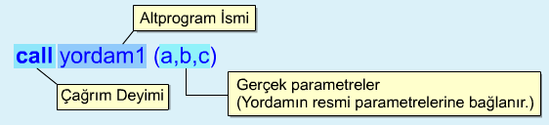
Parametreler
gerçek parametrelerin ve resmi parametrelerin ilişkilendirilmesi için kullanılan iki yöntem:
konumsal ve anahtar kelime parametre yöntemleridir.
çağırım deyiminde, altprogramın ismine ek olarak, yordamın resmi parametreleriyle eşleştirilecek gerçek (actual) parametreler de yer alır.

Slide 9
Bir yordam çağrımı gerçekleşince, etkin olan program birimindeki komutların çalışması durdurulur ve yordam etkin duruma geçer. Yordam gövdesindeki komutlar çalıştırıldıktan sonra etkinlik, yeniden çağrımın yapıldığı program birimine geçirilir ve yordam çağrım deyimini izleyen ilk deyim etkin olur

Slide 10
Konumsal Parametreler
Eğer bir yordam çağrımında gerçek parametreler ile resmi parametreler arasındaki bağlama, parametrelerin çağrım deyimindeki ve yordam başlığındaki konumuna göre yapılıyorsa, bu parametrelere konumsal (positional) parametre adı verilir. Birçok programlama dilinde uygulanan bu yöntem, parametre sayısı az olduğu zaman kullanışlıdır.

Slide 11
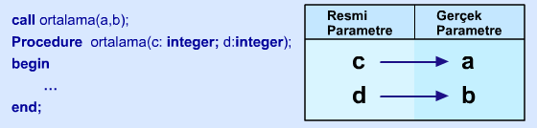
Aşağıda görüldüğü gibi bir çağrım deyimi ile etkin duruma geçen ortalama yordamında, c resmi parametresi, a gerçek parametresi ile; d resmi parametresi, b gerçek parametresi ile bağlanıyorsa, konumsal parametreler yaklaşımı uygulanmıştır.

Slide 12
Anahtar Kelime Parametre Yöntemi
Gerçek ve resmi parametreler arasındaki bağlamayı konuma göre belirlemek yerine, her iki parametrenin de ismini belirterek gösterme, anahtar kelime parametre yöntemi olarak adlandırılır. Bu durumda çağırım deyiminde, hem resmi, hem de gerçek parametrelerin isimleri belirtilir.
Call (toplam→alttoplam, liste→dizi, gelir→kazanc);
Anahtar kelime parametre yöntemi, parametre sayısının çok olduğu durumda yararlı bir yöntemdir.
Ada ve FORTRAN 90'da hem anahtar kelime hem de konumsal parametreler yöntemi kullanılabilmektedir.

Slide 13
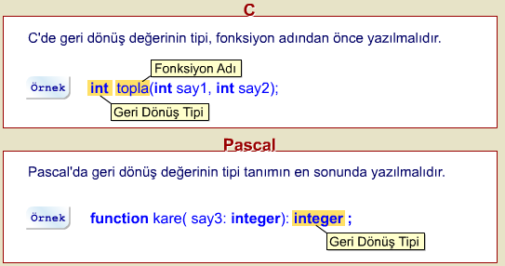
Fonksiyonlar

Slide 14
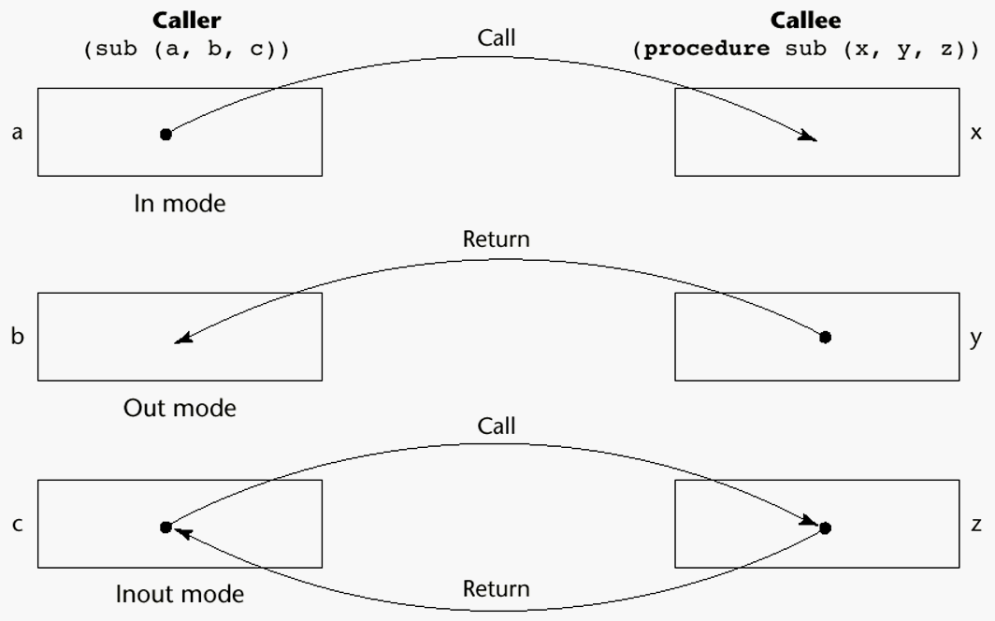
Parametre Aktarım Yöntemleri
Bir yordam etkin duruma getirilirken, çağrım deyimindeki gerçek parametreler ile yordamın resmi parametrelerine farklı değerler aktarılabilir.
Gerçek parametreler yordamlara aktarılacak değerleri gösterdikleri için, değişken,sabit veya ifade olabilir. Resmi parametreler ise bu değerleri tutacak bellek yerlerini gösterdikleri için değişken olmak durumundadır.

Slide 15
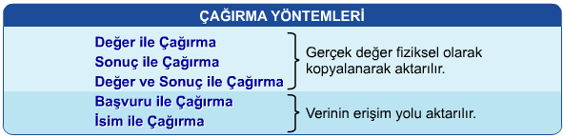
Parametre Aktarım Yöntemleri

Slide 16
Parametre Aktarım Yöntemleri (Devam)
Değer ile çağırma, sonuç ile çağırma, değer ve sonuç ile çağırma yöntemlerinde, gerçek ve formal parametreler arasındaki veri fiziksel olarak kopyalanarak aktarılmakta, başvuru ile çağırma yönteminde ise veri yerine verinin adresi aktarılmaktadır.

Slide 17
Değer ile Çağırma (Call by Value)
Bu yöntemde formal parametre, gerçek parametrenin değeriyle ilklendikten sonra, altprograma yerel bir değişken olarak değerlendirilir.
void f(int n)
{ n++;}
int main() {
int x = 2;
f(x);
cout << x; }
Sadece gerçek parametreden formal parametreye değer geçişi olduğu için en güvenilir parametre aktarım yöntemidir
Programın çıktısı= 2 olacaktır.

Slide 18
Sonuç ile Çağırma (Call by Result)
Bu yöntemde çağırım deyimi ile altprograma bir değer aktarılmazken, gerçek bir parametreye karşı gelen formal parametrenin değeri, altprogram sonunda, denetim yeniden çağıran programa geçmeden önce, gerçek parametreyi gösteren değişkene aktarılır. (gerçek parametrenin değişken olmalı). Gerçek parametreye karşı gelen resmi parametre, altprogramın çalışması süresince yerel değişkendir.
  procedure sub1(y: out Integer; z: out Integer) is
. . .;
  sub1(x, x);

Slide 19
Değer ve Sonuç ile Çağırma (Call by Value Result)
Değer ile çağırma ve sonuç ile çağırma yöntemlerinin birleşimidir.
Gerçek parametrenin değeri ile karşı gelen formal parametrenin değeri ilklenir ve sonra resmi parametre, altprogramın çalışması süresince yerel değişken gibi davranır ve altprogram sona erdiğinde formal parametrenin değeri gerçek parametreye aktarılır.
int x=0;
int main()
{
f(x);
……
}
void f(int a) {
x=3;
a++;}
x’in son değeri değer-sonuç aktarımına göre 1 olacaktır.
Parametreler için birden çok bellek yeri gerekmesi ve değer kopyalama işlemlerinin zaman almaktadır.

Slide 20
Başvuru ile Çağırma (Call by Reference)
Başvuru ile çağırma yöntemi de gerçek ve formal parametreler arasında iki yönlü veri aktarımı vardır.
Altprograma verinin adresi aktarılır.Bu adres aracılığıyla altprogram, çağıran program ile aynı bellek yerine erişebilir ve gerçek parametre, çağıran program ve altprogram arasında ortak olarak kullanılır.
int x=0;
int main()
{
f(x);
……
}
void f(int a) {
x=3;
a++;}
x’in son değeri değer-sonuç aktarımına göre 4 olacaktır.
Hem yer hem de zaman açısından etkindir.Fiziksel kopyalama yoktur.
Formal parametrelere erişim için bir dolaylı erişim gerekiyor.
Sadece çağıran programdan altprograma değer aktarılması isteniyorsa, bu yöntemde gerçek parametrenin bellekteki yerine altprogram tarafından ulaşılabildiği için, değerinde istenmeyen değişiklikler oluşabilir.

Slide 21
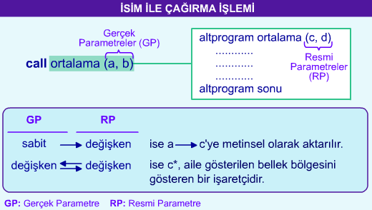
İsim ile Çağırma (Call by Name)
Altprogramda gerçek parametreye karşı gelen formal parametrenin bulunduğu her yere metinsel olarak gerçek parametre yerleştirilir.
Eğer gerçek parametre bir sabit değerse, isim ile çağırma yöntemi, değer ile çağırma yöntemi ile aynı şekilde gerçekleşir.
Eğer gerçek parametre bir değişkense, isim ile çağırma yöntemi başvuru ile çağırma yöntemi ile aynı şekilde gerçekleşir.
İsim ile çağırma yönteminin gerçekleştirilmesi güçtür ve kullanıldığı programların hem yazılmasını hem de okunmasını karmaşıklaştırabilir. Bu nedenle ALGOL 60 ile tanıtılan isim ile çağırma yöntemi, günümüzde popüler olan programlama dillerinde uygulanmamaktadır.

Slide 22
Programlama Dili | Değer | Sonuç | Değer-Sonuç | Referans | İsim
FORTRAN IV |  |  |  | X
Fortran 77 |  |  | X
ALGOL 60 | seçimlik |  |  |  | X
ALGOL W |  |  | X
C++ | X |  |  | X
PASCAL, Modula2 | X |  |  | seçimlik
ADA | X | X | X | X
Java | X |  |  | X

Slide 23
Özet
Altprogramlar ve altprogramların genel özellikleri
Parametreler,
Parametre Aktarım Yöntemleri,
Programlama Dillerinde Parametre Aktarımı,

